Slide 1

LOGO
零基础 Python 入门
-- xxx
互联网新技术在线教育领航者

Slide 2

第 LOGO 九 讲
空气质量指数计算 6.0
互联网新技术在线教育领航者

Slide 3
案例描述
• 为了能有效地提取并利用网络信息并工作提高效率，出现了 网络爬虫
• 利用网络爬虫实时获取城市的空气质量
• 高效地解析和处理 HTML ， beautifulsoup4
互联网新技术在线教育领航者

Slide 4
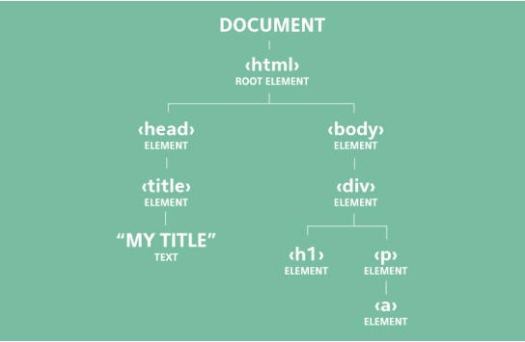
网页解析
• 结构化解析
• DOM (Document Object Model) ，树形结构
互联网新技术在线教育领航者

Slide 5

BeautifulSoup 解析网页
BeautifulSoup
• 用于解析 HTML 或 XML
• pip install beautifulsoup4
• import bs4
• 步骤
1. 创建 BeautifulSoup 对象
2. 查询节点
find ，找到第一个满足条件的节点
find_all, 找到所有满足条件的节点
互联网新技术在线教育领航者

Slide 6
BeautifulSoup 解析网页
创建对象
• 创建 BeautifulSoup 对象
• bs = BeautifulSoup(
url,
html_parser, 指定解析器
enoding
指定编码格式（确保和网页编码格式 一致 ）
)
互联网新技术在线教育领航者

Slide 7
BeautifulSoup 解析网页
查找节点
• <a href =‘a.html’ class=‘ a_link ’>next page</a>
• 可按 节点类型 、 属性 或 内容 访问
• 按类型查找节点
• bs.find_all (‘a’)
• 按属性查找节点
• bs.find_all (‘a’, href =‘a.html’)
• bs.find_all (‘a’, href =‘a.html’, string=‘next page’)
• bs.find_all (‘a’, class_ =‘ a_link ’)
• 注意：是 class_
• 或者 bs.find_all (‘a’, {‘class’:’ a_link ’} )
互联网新技术在线教育领航者

Slide 8

Next?
• 获取所有城市的 AQI
互联网新技术在线教育领航者

